Slide 1
第十六讲 文件与文件目录
目的与要求：了解文件结构，访问方式，存储结构。掌握文件管理用的文件控制块和文件目录结构。了解文件存储器分区和空间管理。
重点与难点：文件存放与访问方式，文件目录结构。
作业：2，4，7，9。

Slide 2
第七章 文件系统
为什么引入文件和文件系统
为了方便使用管理系统公共程序和数据以及用户自己的程序和数据而引入文件。
文件系统的基础：大容量磁盘
为了对外存储器空间管理和对其上文件的按名访问而引入文件系统 。

Slide 3
文件系统的功能
  支持文件所占存储介质空间的分配/去配
  支持文件相对起始数据的逻辑块定位到外存上的物理块
  支持对文件访问的安全检查
  支持对文件数据的访问
将文件系统类比页式存储管理
  页式存储管理将一个进程分页存放于主存，页表是逻辑页到物理页的定位信息
  文件系统将一个文件分块存放于外存，文件控制块将包含文件的定位信息

Slide 4
按用途分类文件
  系统文件
    如操作系统核心目标代码文件，驱动程序文件，注册库配置文件
  库文件，实用程序文件
    如unix中的.so ，ls、more等程序windows中的 .dll，.exe
  其它文件
    如用户源程序文件，数据文件，各种应用程序用的数据文件。

Slide 5
7.1 文件组织结构
7.1.1文件概念
文件是由创建者所定义的一组相关的信息集合。
文件的主要属性
  文件名，文件类型，文件长度，创建者，创建时间，修改时间，文件定位信息 ，文件所包含的信息.

Slide 6
7.1.2 文件的逻辑结构
流式文件（文件的格式由使用文件的程序解释）
  UNIX的字节流文件
  流式文件为了便于存放于文件存储器，可被等分成块（类比页式存储系统的页）
记录式文件（OS解释记录控制字）
  等长逻辑记录文件
  变长逻辑记录文件

Slide 7
文件的访问方式
  顺序访问
    程序依次访问文件的数据，操作系统自动记录文件访问的当前位置。
  直接（随机）访问
    程序读/写时直接给出要访问数据的逻辑位置（如第几个字节或第几个记录）及长度，由OS将逻辑位置转换成物理位置并访问之。

Slide 8
7.1.3 文件的物理结构
文件存储器的物理特性
  磁带
    顺序访问设备→要求文件顺序存放于带上。
  磁盘
    直接（随机）访问设备→文件可顺序、链接式或随机（通过类似页表的索引结构访问）存放于设备上。
将文件存储器分块
  对直接访问设备等分成物理块，利于空间的分配/ 去配和读/写。

Slide 9
文件的物理组织方法
  顺序结构
    文件顺序连续存放于文件存储器上（如磁带文件，光盘文件）。
  链式结构
    文件不连续地存放于文件存储器上，但使用指针按文件数据顺序将其链接起来。
  索引结构
    文件不连续存放于文件存储器上，使用一张索引表来定位文件中的数据（类比页表）。

Slide 10
多级索引：如果索引表过大，可以组织成如下的多级索引表，这样单个索引表可以定长，利于实现，下面是多级索引表示意图
一级索引表 二级索引表 数据块

Slide 11
7.2 文件目录
建立文件系统的作用在于对文件信息的“按名存取”，力求查找简便，减少查找时间。为此，一般用文件目录的方法来管理文件，每个文件有一个目录项。可形象地理解文件目录为“文件名址录 ”－它是记录所有文件的名字及它代表的文件存放地址的目录表。

Slide 12
7.2.1 文件控制块
OS观点：文件包含文件控制块和文件体。
文件控制块（FCB）的主要内容
  文件名
  创建者
  文件物理位置信息：如索引表
  创建、修改时间、保存时间
  口令：用于对文件访问进行验证
  操作限制：如读、写、执行权限说明

Slide 13
7.2.2 文件的目录结构
一级目录结构
  为外存上的全部文件设立一张逻辑上线性排列的目录表，包含所有文件的FCB。每建立一个新文件即在目录中增加一个FCB，每当删除一个文件即抹去对应的FCB，当要访问一个文件时，先按文件名在目录中找到对应的文件FCB。

Slide 14
FCB1
FCB2
FCB3
FCBn
文件
1
文件
2
文件
3
文件
n
一级目录结构示意图

Slide 15
二级目录结构
  设一个主目录MFD，为系统的每个用户设用户目录UFD，用户目录是用户所有文件FCB的集合，主目录中存放每个用户目录的用户目录名和UFD的索引表等（当我们把UFD看作是一个文件时，这个文件的内容是用户所有文件FCB集合，MFD中则包含每个UFD文件的FCB）

Slide 16
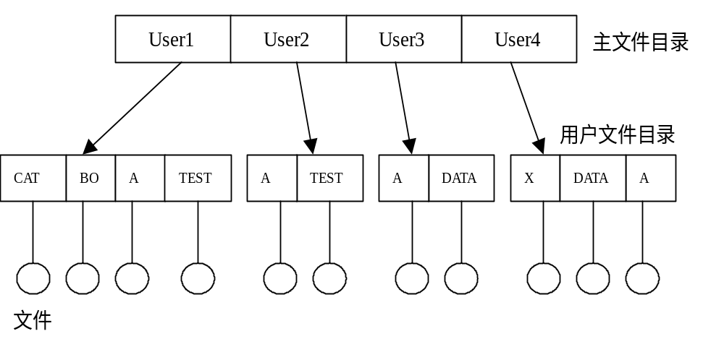
二级目录结构示意图

Slide 17
二级目录结构实现
  可以把主目录和二级用户目录放于外存头部，也可以把二级目录当一般文件存放
  路径名
    将用户名与文件名连到一起组成路经名。例如：/luoyu/test.c

Slide 18
树形目录结构
  树状的多级目录结构
  任何一级目录中的FCB既可以描述次一级的子目录，又可以描述一个文件
  特点
    利于文件分类，从文件路径名可看出文件类别。
    查找文件FCB耗费时间，要得到文件FCB，必须从根查起。
    唯一确定文件的路径名太长，故引入当前目录 概念，提供相对于当前目录的相对路径名可加速文件FCB的查找，进程控制块存有当前目录信息。

Slide 19
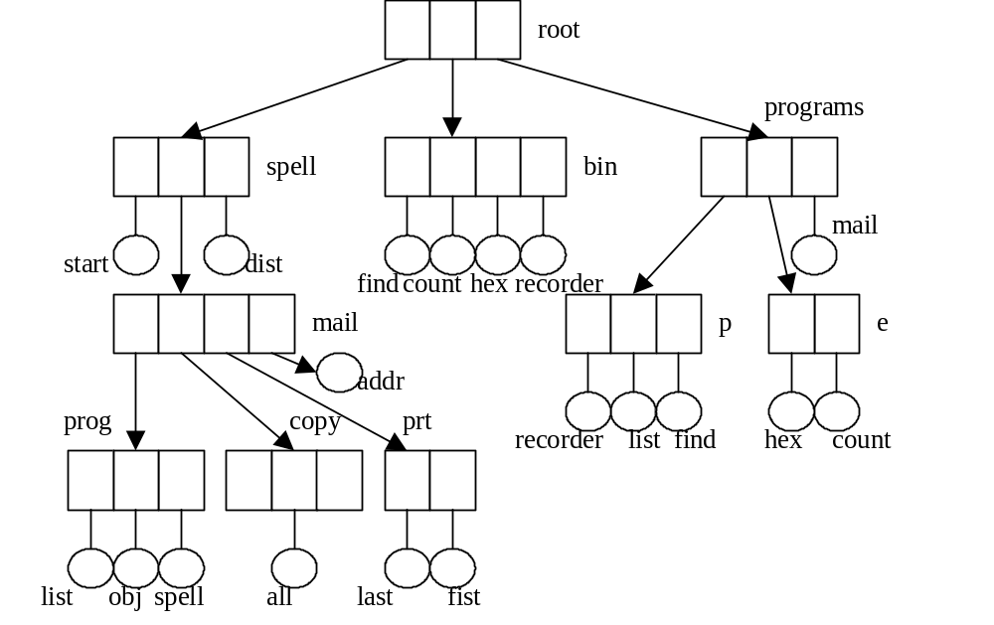
树型目录结构示意图

Slide 20
无环图目录结构
  当一个文件副本可以同时分到两个不同目录（类别）时，即同一个文件有二条路径名，或多条路径名时出现无环图目录结构。
  特点
    方便文件共享，分类。
    两个或多个FCB的一致性难保证，如删除文件时，当文件修改而引起FCB内容变化时。

Slide 21
root
dict
spell
count
list
list
p
root
rade
W7
无环图目录结构示意图

Slide 22
无环图目录结构一种变通的实现方法符号链接
  建立多个符号链文件，该文件内容为要访问文件的路径名。
  当访问符号链文件时，读出文件中的路径名，再重新从根查找路径名代表的文件FCB

Slide 23
7．3文件存储器空间布局与管理
文件存储于文件卷中，文件卷可以是一个物理盘，也可以是一个物理盘的一部分，一个支持超大型文件的文件卷也可以由多个物理盘组成。见图
卷1
目录区
目录区
盘2
文件区
文件区
盘1
卷3
目录区
卷2
文件区
盘3

Slide 24
可安装多操作系统计算机磁盘分区举例：
  每个物理盘可以分成多个partition，每个partition可以分成多个slice
  硬盘分区和初始化在操作系统安装时做，单个文件卷的初始化在操作系统正常运行时也可以做（通过相应实用程序如mkfs和操作系统的对设备I/O系统调用实现）

Slide 25
MBR
NTFS
slice
OS
FAT32
partition
OS Loader
EXT3
slice
文件目录结构
partition
swap
物理盘分区示意图

Slide 26
文件存储器空间管理
  文件区和目录区自由空间表示（将盘空间等分成物理块）
    位向量（bitmap表）：每一物理块由bitmap表中的一位表示，1表示占用，0表示空闲。
    空闲块键：将所有空闲块线性链接，或成组链接 。

Slide 27
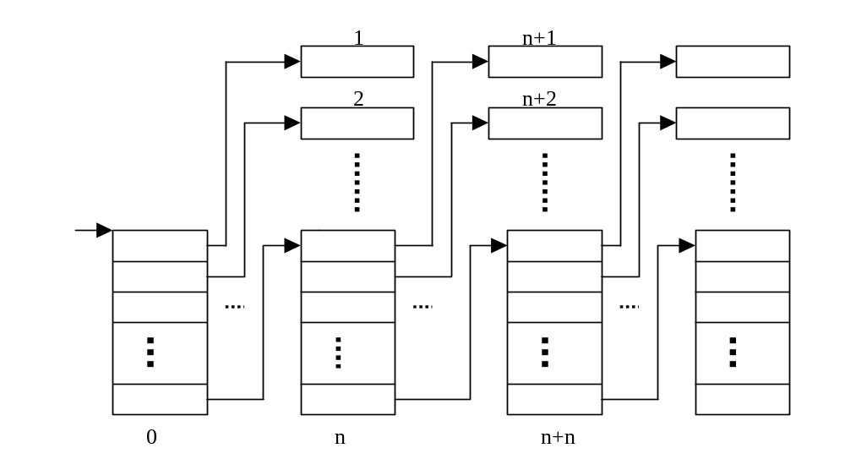
将空闲块成组链接可以减少访盘次数

Slide 28
The end

Slide 29
文件链式结构
FCB
首记录
0
2
1
4
3
存
储
器

Slide 30
文件索引结构
FCB
索引表
索引地址
0
b0
0
2
1
b1
2
b2
1
3
b3
4
b4
4
存
储
器
3

Slide 31
无环图目录结构
root
dict
spell
count
count
root/dict/count
root/dict/count
root/dict/count
root/dict/count
list
count
count
count
count

